Slide 1

Кыргыз Республикасынын Улуттук статистика комитети
2021-жылдын январь-сентябрында
Кыргыз Республикасынын тышкы
жана өз ара соодасы
(алдын-ала жыйынтыгы)
Тышкы соода статистика бөлүмү
Мамоева А.
Бишкек ш., ноябрь 2021-жыл

Slide 2

2021-жылдын январь-сентябрында тышкы жана өз ара соодасынын негизги көрсөткүчтөрү
(млн. АКШ доллары)
 | янв-сент.2020 | янв.-сент.2021 | 2021 в % к 2020
Торговый оборот | 4 226,1 | 5 053,7 | 119,6
Экспорт | 1 536,8 | 1 191,0 | 77,5
Алтынды эсептебегендеги экспорт | 729,1 | 939,6 | 128,9
Экспорттогу алтын | 807,7 | 251,4 | 31,1
Экспорттогу алтындын үлүшү, % | 52,6 | 21,1 | 40,2
Импорт | 2 689,3 | 3 862,7 | 143,6

Slide 3
2021-жылдын январь-сентябрында Кыргыз Республикасынын негизги
өнөктөш-өлкөлөрү менен тышкы соода жүгүртүүсү
Экспорт
Импорт
Кыргыз Республикасынын Улуттук статистика комитети

Slide 4
2021-жылдын январь-сентябрында Кыргыз Республикасынын ЕАЭБ мүчө мамлекеттери менен өз ара соода жүгүртүүсү
Экспорт
Импорт
Кыргыз Республикасынын Улуттук статистика комитети

Slide 5
2021-жылдын январь-сантябрында Кыргыз Республикасынын негизги экспорттук товарлары
(экспорттун жалпы көлөмөмүндөгү товарлардын үлүшү, пайыз менен)
Баардыгы
ЕАЭБ
Кыргыз Республикасынын Улуттук статистика комитети

Slide 6
2021-жылдын январь-сантябрында Кыргыз Республикасынын негизги импорттук товарлары
(импорттун жалпы көлөмөмүндөгү товарлардын үлүшү, пайыз менен)
Баардыгы
ЕАЭБ
Кыргыз Республикасынын Улуттук статистика комитети

Slide 7
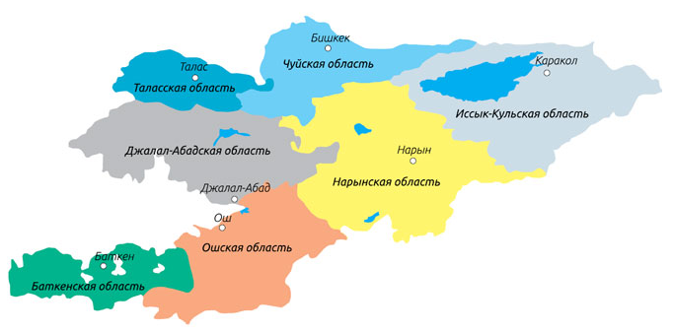
2021-жылдын январь-сентябрында аймактар боюнча
экспорт жана импорттук операциялары
ТЖ – 666,4 млн.долл. (13,2%)
ЕАЭБ – 393,1 млн.долл. (16,7%)
ТЖ – 3347,9 млн.долл. (62,3%)
ЕАЭБ – 1467,4 млн.долл (62,4%)
ТЖ – 47,8 млн.долл. (0,9%)
ЕАЭБ – 14,7 млн.долл. (0,6%)
ТЖ – 266,0 млн.долл. (5,3%)
ЕАЭБ – 136,7 млн.долл. (5,8%)
ТЖ – 31,1 млн.долл. (0,6%)
ЕАЭБ – 7,7 млн.долл. (0,3%)
ТЖ – 220,0 млн.долл. (4,4%)
ЕАЭБ – 33,6 млн.долл. (1,4%)
ТЖ -8,8 млн.долл. (0,2%)
ЕАЭБ - 0,2 млн.долл. (0,0%)
ТЖ – 268,7 млн.долл. (5,3%)
ЕАЭБ – 20,2 млн.долл. (0,9%)
ТЖ – 40,2 млн.долл. (0,8%)
ЕАЭБ – 4,0 млн.долл. (0,2%)
Кыргыз Республикасынын Улуттук статистика комитети

Slide 8
Көңүл бургандыгыңыздарга
ыраазычылык билдирем!
Кыргыз Республикасынын Улуттук статистика комитети

